Slide 1
Visual Analytics Milestone 2
Robin Ellerkmann
Jan-Christopher Pien
& Andreas Wegge
Notes:
12/11/16
1
1

Slide 2
Aufgabe 1
Implementierung Datentyp – Tupel
Gründe für die Nutzung von Tupeln:
Saubere Trennung der einzelnen Messpunkte
Einfacher Zugriff
Simple Datenstruktur
Gründe für die ausgewählte Implementierung:
Entwicklung einer DataPoint-Klasse unter Nutzung des “Tuple”-Klassenbaums von Flink
Problematik von Tupeln in Flink
Keine Nullwerte erlaubt
Wie fehlende Werte repräsentieren?
Optionals innerhalb des Tupels
Abkehr von Flink
Flink ist zu mächtig für konkreten Anwendungsfall
Geschwindigkeit leidet durch Serialisierung und Parallelisierung
Entscheidung für Implementierung durch reine Stream-API (Java 8)
Notes:
12/11/16
2
2

Slide 3
Aufgabe 2
Funktion read_data implementieren
mittels Java BufferedReader
--> while loop mit parsing
Einlesen als LinkedList und dann weitergabe als Java 8 Stream
Notes:
12/11/16
3
3

Slide 4
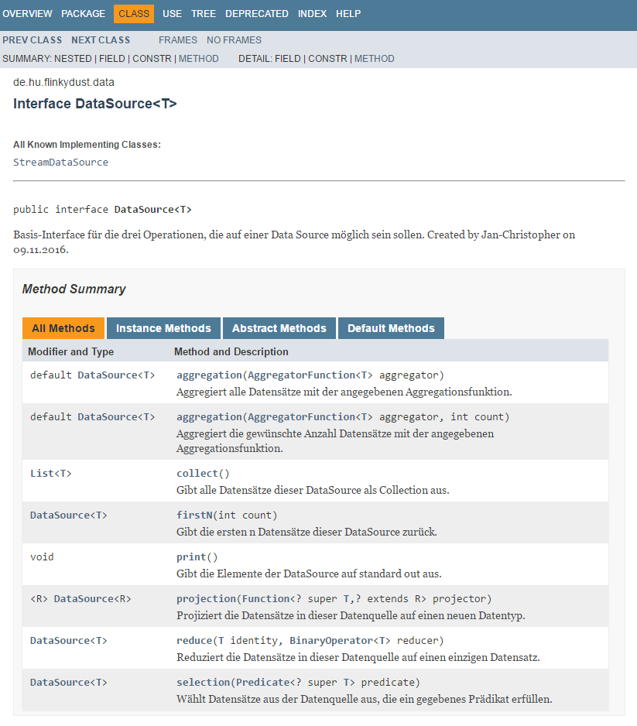
Aufgabe 3
Selection, Projection & Aggregation implementieren
Interface DataSource
Implementierung StreamDataSource kann:
Datei einlesen oder zufällige Daten generieren
Den Stream “persistent” als List speichern.
Die ersten N Ergebnisse einer Operation ausgeben
Die geforderten Operationen selection, projection und aggregation mit Komparatoren (atLeast, Same, LessThan) und Aggregatoren (avg, max, min)
Notes:
12/11/16
4
4

Slide 5
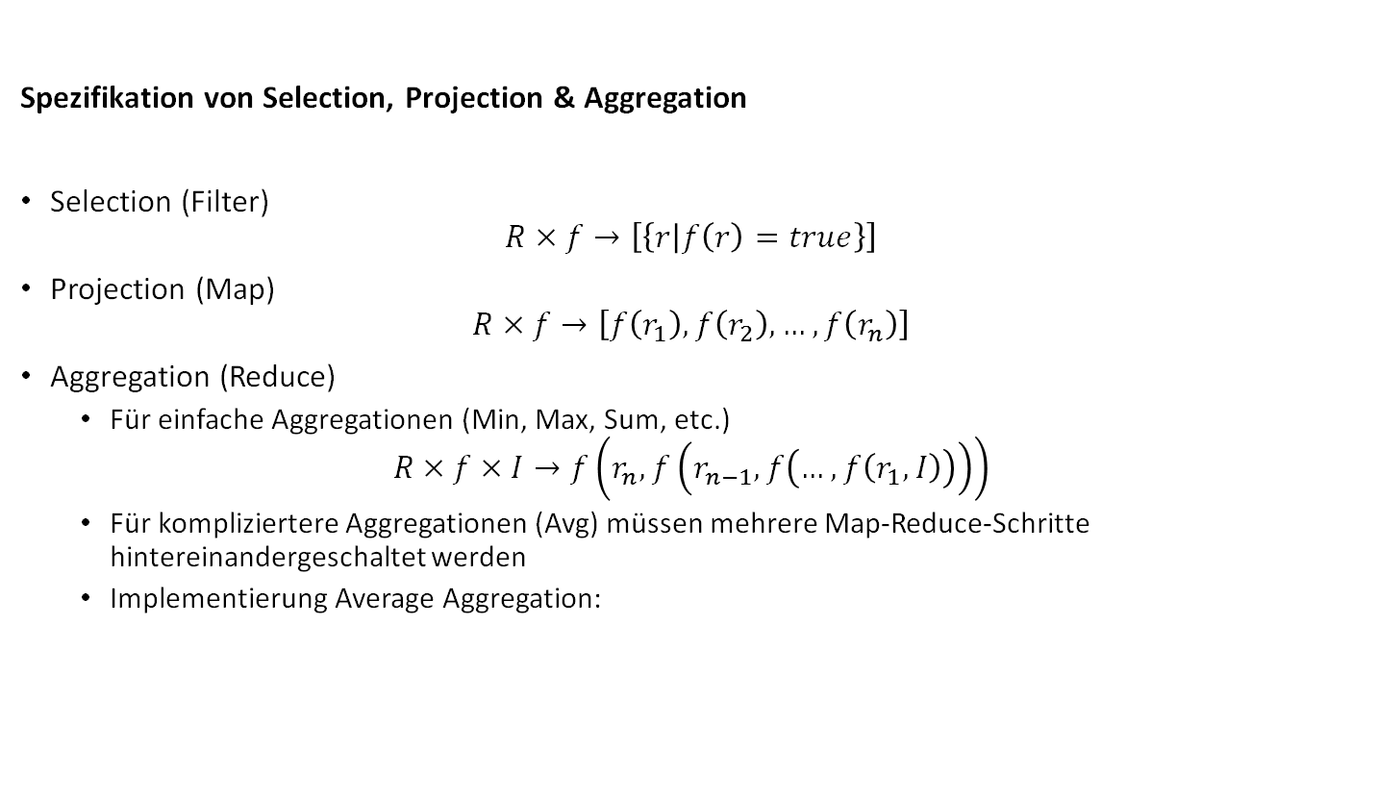
Aufgabe 3
Spezifikation von Selection, Projection & Aggregation
Selection (Filter)
$$R×f→\left[\left\{r | f\left(r\right)=true\right\}\right]$$
Projection (Map)
$$R×f→\left[f\left(r_{1}\right),f\left(r_{2}\right),…,f\left(r_{n}\right)\right]$$
Aggregation (Reduce)
Für einfache Aggregationen (Min, Max, Sum, etc.)
$$R×f×I→f\left(r_{n},f\left(r_{n−1},f\left(…,f\left(r_{1},I\right)\right)\right)\right)$$
Für kompliziertere Aggregationen (Avg) müssen mehrere Map-Reduce-Schritte hintereinandergeschaltet werden
Implementierung Average Aggregation:
Average(Stream s, Feld f): s.projection(tuple -> (tuple, 1)) s.reduce((tuple1, tuple2) -> (tuple1[1][f] + tuple2[1][f], tuple1[2] + tuple2[2])) s.projection(tuple -> tuple[1]; tuple[1][f] = tuple[1][f] / tuple[2]))

Slide 6
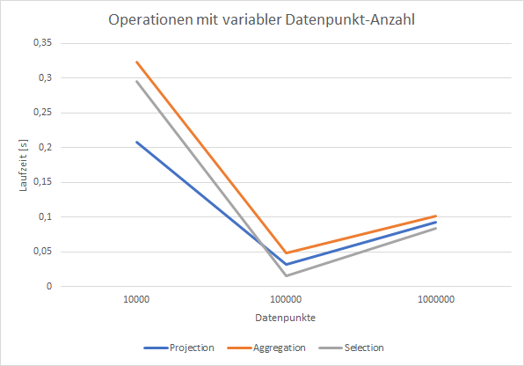
Aufgabe 4
Benchmarking durch “Profile”-Funktion
Notes:
12/11/16
6
6

Slide 7
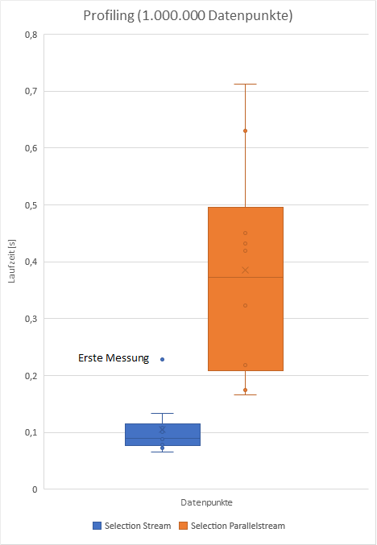
Aufgabe 5
Skalierbarkeit prüfen
1.000.000 Datenpunkte
Ausreißer bei erster Messung
Vermutlich wegen Speicherallokation
Testweise Implementierung mit parallelen Streams
Langsamer, da Overhead für das Synchronisieren von Threads nötig
Notes:
12/11/16
7
7

Slide 8
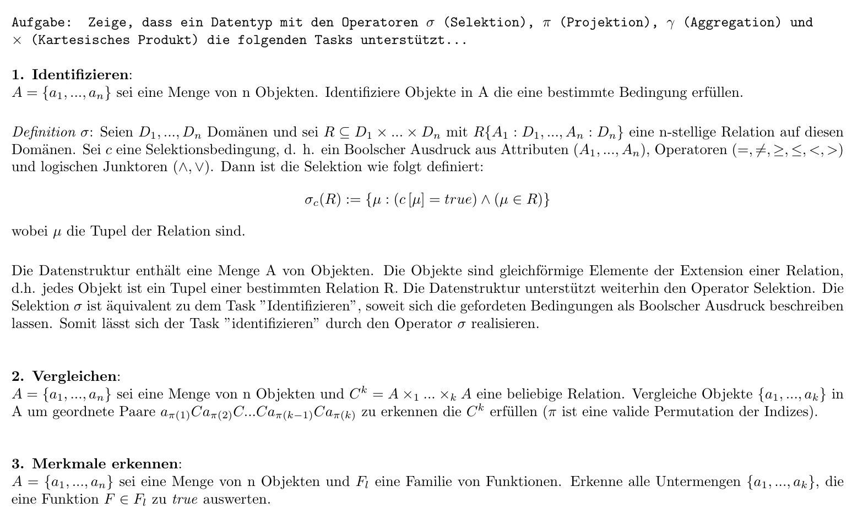
Aufgabe 6
Notes:
12/11/16
8
8

Slide 9
Aufgabenaufteilung
Jan: Einrichten des Projekts, der Interfaces und der meisten Klassen (Komparatoren, Aggregatoren und DataSource) für Flink (1. Implementation) und dann auf Basis von Java8 Streams (2. Implementation - in Nutzung)
Robin: Entwicklung des Profiling/Benchmarking und der zufälligen Datengenerierung, Testen und Messen, Verfeinerung der Implementierung, Präsentation und Dokumentation
Andreas: Schreiben der Projektion und des avg-Aggregators, Verfeinerung der Implementierung, Beweisskizze (unfertig), Präsentation und Dokumentation
Notes:
12/11/16
9
9

